Slide 1
Alpha因子的检验及因子收益率预测
上海海狮资产管理有限公司
HESS CAPITAL,LLC

Slide 2
目录大纲
Barra风险模型回顾
alpha因子的组合特征
alpha因子构建及检验流程
alpha因子收益率的预测

Slide 3
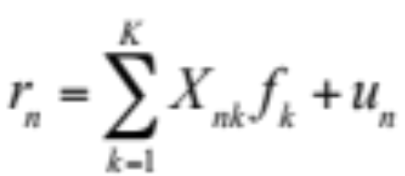
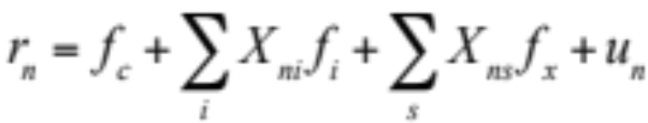
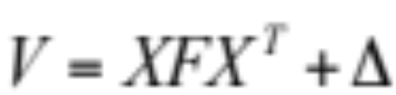
Barra风险模型(CNE5)
假设市场上有K个驱动股票收益的共同因子，那么多因子模型可以表示为：
其中r_{n}为股票n的收益率，f_{k}为因子k的收益率，X_{nk}为股票n在因子K上的暴露程度，u_{n}表示股票n的特质收益率。可以将共同因子拆解为市场因子、行业因子和风格因子：
在采用带约束的加权最小二乘法（WLS）对因子收益进行拟合后，即可计算得到股票收益率之间的协方差矩阵：
其中V表示股票收益率之间的协方差矩阵，X表示股票的因子暴露矩阵，F为风险因子协方差矩阵，Δ表示股票的特质风险矩阵。

Slide 4

Barra风险模型(CNE5)
那么投资组合的风险估计为：
Barra风格因子
1.市值因子
2.Beta因子
3.动量因子
4.残差波动因子
5.非线性市值因子
6.价值因子
7.流动性因子
8.盈利预期因子
9.成长因子
10.杠杆因子

Slide 5


alpha因子与风险模型的关系
alpha因子
风险模型
因子正交化
最小波动纯因子组合
alpha因子收益率预测
风险建模、波动率预测
市场、行业、风格中性
控制跟踪误差
组合权重优化
最优投资组合

Slide 6
alpha因子组合特征-简单因子组合
简单因子组合是考察因子的最直接的组合构建方法。通常情况下，选取前20%分位数的正向因子暴露的股票构建多头组合，同时选取后20%分位数的负向因子暴露的股票构建空头组合，多头组合和空头组合结合起来构成的多空组合即为简单因子组合。
简单因子组合是一种便捷有效的研究因子特征的方法，其构建的多空组合往往包含了alpha因子的部分特征。但其缺点也十分明显：简单因子组合提供了alpha因子的选股逻辑，但却无法证明超额收益来源于该选股逻辑，更无法反应仅属于目标因子的内在收益风险特征。正是由于简单因子组合包含了过多目标因子以外的收益信息，有可能导致误将风险因子作为alpha因子。

Slide 7
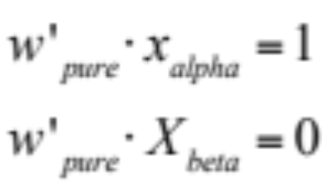
alpha因子组合特征-纯因子组合
纯因子组合的构建依赖风险模型中的风险因子。在暴露1单位alpha因子敞口的同时，对风险模型中的所有风险因子均保持0敞口暴露。具体的，纯因子组合w_{pure}满足：
其中，w_{pure}为纯因子组合对应的权重, xalpha为目标因子载荷截面，X_{beta}为全部风险因子载荷矩阵。
纯因子组合克服了简单因子组合中的因子间共线性问题，其组合的收益主要来源于目标因子，剔除了其他因子的影响。
但纯因子组合仍存在两个问题：1）满足纯因子组合定义的权重可能不是唯一的；2）纯因子组合无法控制组合的残差波动，收益特征存在较大的不确定性。

Slide 8
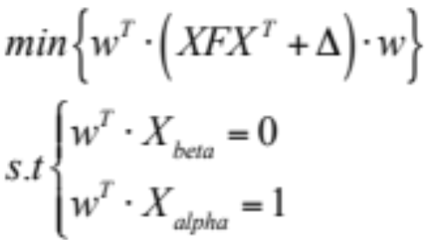
alpha因子组合特征-最小波动纯因子组合
最小波动纯因子组合：在暴露1单位alpha因子敞口，同时保持其余所有风险因子0敞口的条件下，具有最小预期波动率的组合，具体为：
最小波动纯因子组合是满足特定目标函数的一类特殊的纯因子组合。克服了纯因子组合解存在非唯一性的问题；其次，通过对组合波动率的限制，降低了残差部分对组合收益不确定性的影响。

Slide 9

alpha因子的构建及检验流程
在风险模型的基础上构建alpha因子的流程如下：
第一步，构建原始因子
根据市场数据、财务数据、分析师预期数据、互联网大数据等信息，构建原始因子值，并对原始因子截面进行去极值标准化处理。
第二步，原始因子正交标准化构建目标因子
利用当前所有风险因子和已知所有alpha因子，对原始因子进行正交标准化，从而得到经正交化的目标因子值，具体为：假设X_{k}为原始因子截面，X_{alpha}为已知alpha因子，那么构建回归方程：
回归方程的残差截面ε_{k}则为经标准化后的目标因子：

Slide 10
alpha因子的构建及检验流程
第三步，构建目标因子最小波动纯因子组合，并统计组合收益风险
对于经正交化处理后的目标因子截面，利用上文提到的最小波动纯因子组合的权重计算方法，构建目标因子最小波动纯因子组合，并统计组合收益风险特征，确定因子属性。

Slide 11
alpha因子收益率的预测
alpha因子收益率预测的主要目的是为了计算组合权重优化中目标函数：
R_{p}-λσ²_{p}
中的组合预期收益率R_{p}，预测的结果将直接影响到后面组合构建的一系列问题。
从结构上来说，alpha因子收益率的稳定性远差于风险矩阵，因子收益率的预测精度远小于跟踪误差的控制精度。
我们采用结合最小波动纯因子组合来预测alpha因子收益率的方法，尽量从长期来看更加准确预测因子收益率，具体来说：

Slide 12
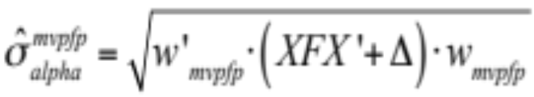
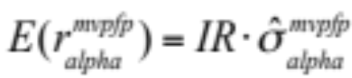
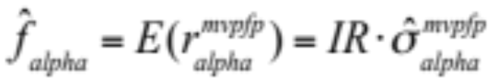
alpha因子收益率的预测
首先，利用最小波动纯因子组合的权重作用于风险矩阵，得到最小波动组合的预测波动率：
一般来说，alpha因子的最小波动纯因子组合的收益及信息比率长期来看比较稳定。那么利用组合信息比率乘以上述预测的波动率，就可以估计出最小波动纯因子组合未来一期的超额收益，即：
最后由于最小波动纯因子组合在alpha因子上的暴露等于1个单位敞口，而因子收益率的定义即为每单位因子载荷所贡献的收益率，因此

Slide 13
谢谢！
Q&A

